Slide 1

Mẫu Bridge
Nhóm số 09 Bùi Vĩ Quốc – 21520252 …

Slide 2
Nội dung
Tổng quan
Tên
Mô tả ngắn về mẫu
Phân loại
Ngữ cảnh/trường hợp sử dụng
Cấu trúc mẫu và mô tả
Ví dụ minh họa
Các bước hiện thực mẫu + code minh họa cho ví dụ trên
Ưu điểm
Nhược điểm
Liên quan đến các mẫu khác (với các mẫu đã học trước đó)

Slide 3
1. Tổng quan
Tên: Mẫu thiết kế Bridge
Mô tả: Bridge là một mẫu thiết kế cho phép tách một phần logic từng chức năng của một lớp thành một lớp khác, để các phần này có thể thay đổi độc lập. Điều này giúp giảm sự phụ thuộc giữa các phần của hệ thống và cho phép chúng hoạt động độc lập.
Phân loại: Structural Design PatternsPhân loại: Structural Design Patterns

Slide 4
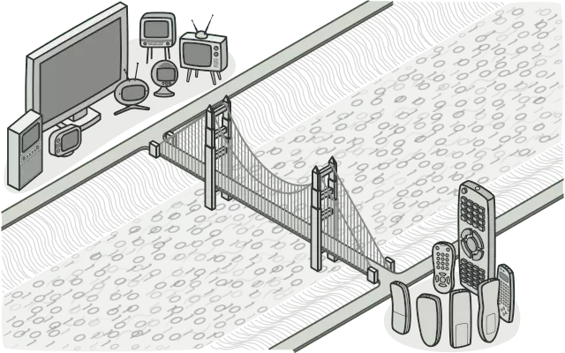
2. Trường hợp sử dụng

Slide 5
2. Trường hợp sử dụng
Bridge giúp chia nhỏ lớp thành các phần độc lập, giảm sự phụ thuộc và tăng tính linh hoạt của hệ thống.
Bridge cho phép lựa chọn từ một tập hợp các kết nối hoặc giao diện khác nhau mà không cần thay đổi quá nhiều mã nguồn.
Mẫu Bridge cung cấp khả năng mở rộng chức năng của hệ thống một cách dễ dàng mà không cần thay đổi cấu trúc tổng thể của mã nguồn.
Các thành phần giao diện hoặc kết nối có thể được tái sử dụng một cách linh hoạt trong các ngữ cảnh khác nhau.
Bridge hỗ trợ tạo ra các kết nối hoặc giao diện linh hoạt, phù hợp cho các ứng dụng có tính tương tác cao và đòi hỏi sự linh hoạt và mở rộng.

Slide 6
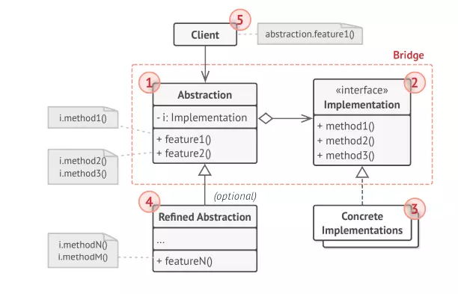
3. Cấu trúc mẫu và mô tả

Slide 7
3. Cấu trúc mẫu và mô tả
Abstraction: định nghĩa giao diện của lớp trừu tượng, quản lý việc tham chiếu đến đối tượng hiện thực cụ thể.
Refined Abstraction kế thừa Abstraction.
Implementation: định nghĩa giao diện cho các lớp hiện thực. Thông thường nó là interface định ra các tác vụ nào đó của Abstraction.
ConcreteImplementation: kế thừa Implementation và định nghĩa chi tiết hàm thực thi.

Slide 8
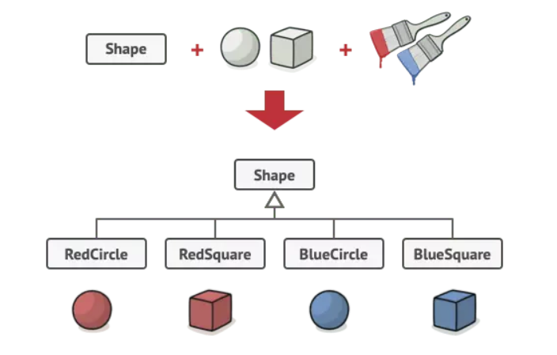
4. Ví dụ minh họa

Slide 9
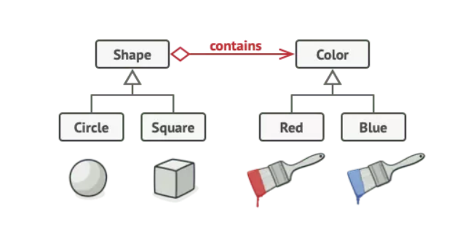
4. Ví dụ minh họa

Slide 10
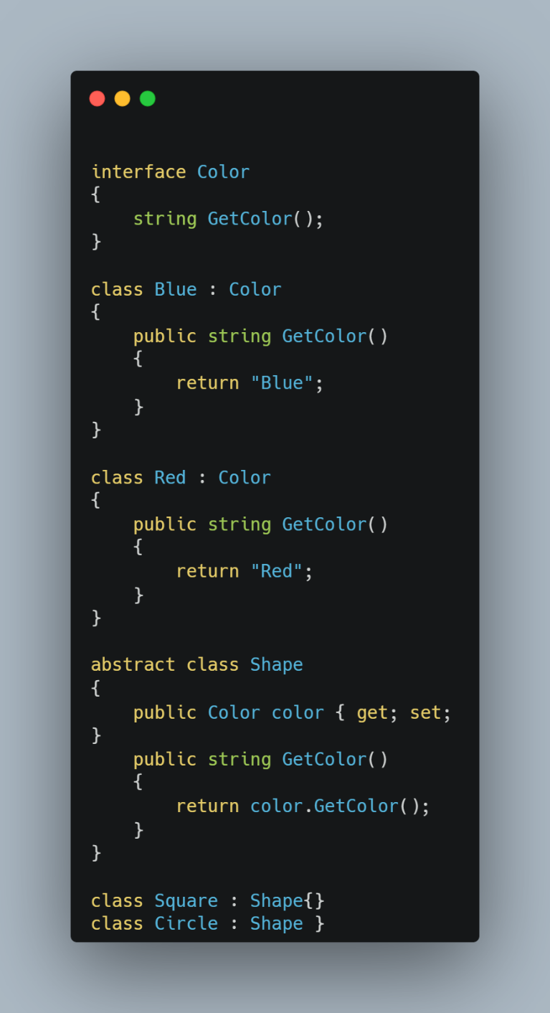
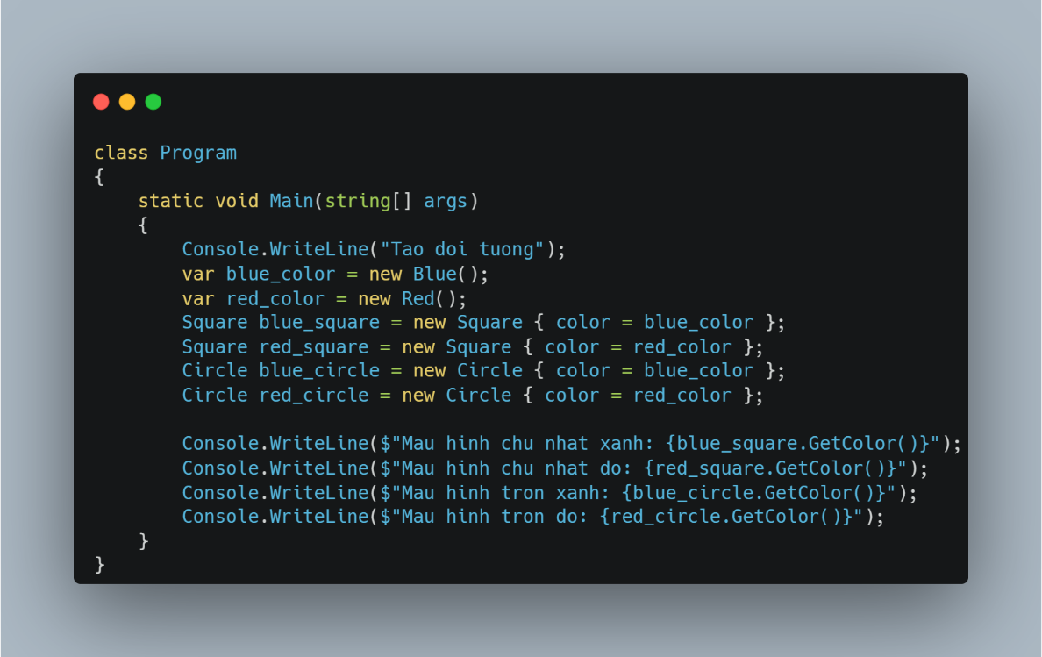
4. Ví dụ minh họa

Slide 11
5. Các bước thực hiện mẫu
Định nghĩa một interface hoặc lớp trừu tượng đại diện cho các chức năng của một phần cụ thể của hệ thống.
Tạo các lớp cụ thể triển khai interface hoặc kế thừa từ lớp trừu tượng. Mỗi lớp này đại diện cho một phần cụ thể của hệ thống.
Tạo một lớp khác để làm cầu nối giữa các lớp cụ thể và client. Lớp này chứa tham chiếu đến một đối tượng của interface và cung cấp các phương thức để thực hiện các chức năng của interface.
Sử dụng các đối tượng của các lớp cụ thể thông qua lớp cầu nối.

Slide 12
6. Ưu điểm
Tách rời các thành phần: Mẫu Bridge giúp tách rời các thành phần chức năng của một hệ thống, từ đó tạo ra một cấu trúc linh hoạt và dễ bảo trì.
Tăng tính mở rộng: Bằng cách tách biệt phần triển khai từ giao diện, mẫu Bridge giúp tăng tính mở rộng của hệ thống bằng cách cho phép thêm mới các triển khai mà không làm thay đổi các phần khác của mã nguồn.
Dễ dàng thay đổi: Bất kỳ thay đổi nào trong một phần của hệ thống cũng không ảnh hưởng đến các phần khác, giúp việc bảo trì và cập nhật dễ dàng hơn.
Tăng tính linh hoạt: Mẫu Bridge cho phép lựa chọn và sử dụng các phần triển khai khác nhau tại thời điểm runtime một cách linh hoạt.

Slide 13
7. Nhược điểm
Tăng độ phức tạp: Mặc dù mẫu Bridge giúp tách biệt các thành phần, nhưng nó cũng có thể làm tăng độ phức tạp của hệ thống do sự phân tách và kết nối giữa các thành phần.
Số lượng lớp tăng: Mỗi triển khai của mẫu Bridge đều đòi hỏi một lớp mới, điều này có thể làm tăng số lượng lớp trong hệ thống.

Slide 14
8. Liên quan đến các mẫu khác
Adapter Pattern

